Slide 1


Způsob přípravy černého česneku
s antioxidační aktivitou
Fakulta zemědělská
a technologická
Jihočeská univerzita
v Českých Budějovicích
Jan Bedrníček, Pavel Smetana, Eva Samková, Jaromír Kadlec, Dana Jirotková, Karel Tůma a František Vácha
Katedra potravinářských biotechnologií a kvality zemědělských produktů

Slide 2
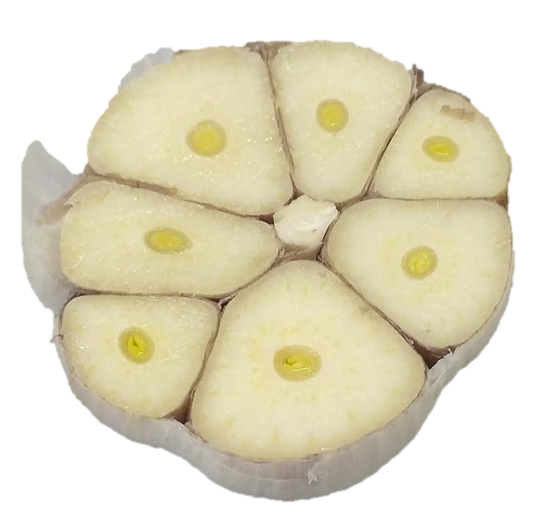
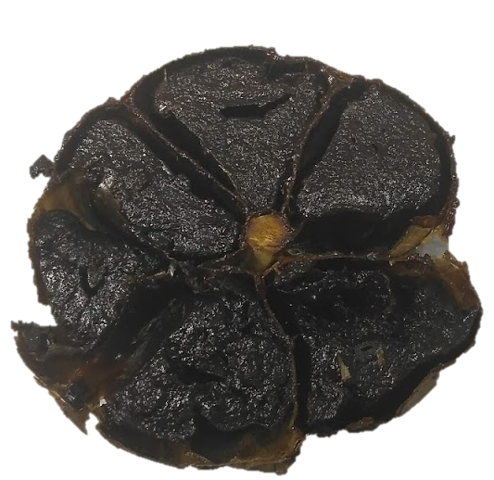
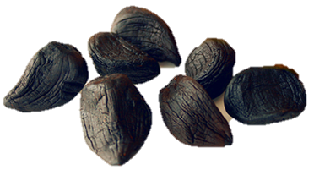
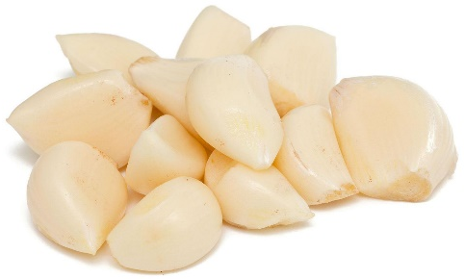
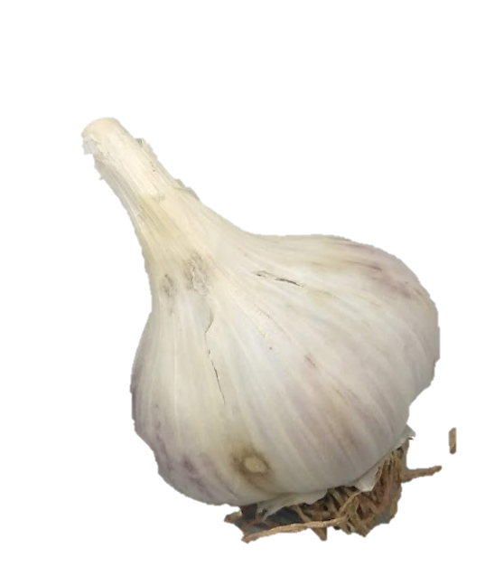

Česnek setý (Allium sativum), který prošel procesem „staření“ (angl. ageing)
Není to speciální odrůda
Česnek se změněnými senzorickými vlastnostmi
  Černá barva
  (Téměř) ztráta štiplavého aroma
  Měkká až lepivá konzistence
  Rozvoj sladko-kyselé chuti
  Někdy až ovocné tóny
  Není to „hořký spálený česnek“
Vysoká biologická hodnota
  Obsah látek s různými biologickými účinky → silné antioxidanty → pozitivní vliv na zdraví

Slide 3
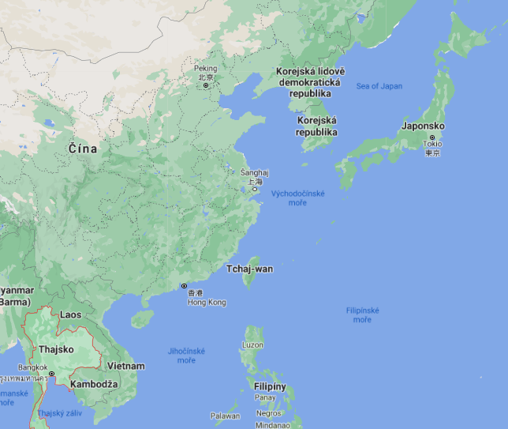
Původem z Asie: oblast Číny, Koreje, Japonska a Thajska
Původně jako „čínská medicína“, dnes delikatesa v luxusních restauracích a jako surovina pro přípravu pokrmů
V posledních letech se dostává do Evropy i ČR

Slide 4
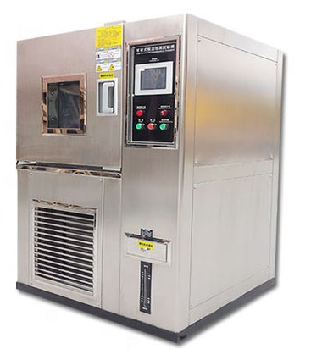
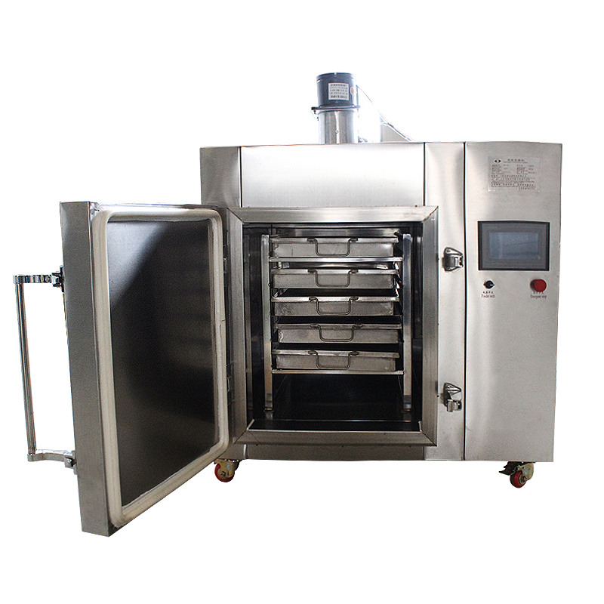
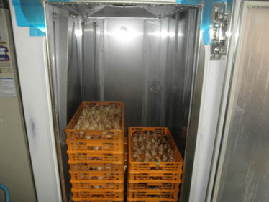
Proces staření
  Pro výrobu důležitá vysoká teplota (60 – 80 °C)
  a relativní vzdušná vlhkost (80 – 95 %) po dobu několika týdnů
  Dnes sofistikované metody
  Probíhá v klima-komorách s regulovatelnou teplotou a vzdušnou vlhkostí
Nevýhoda
  Velké náklady na pořízení klimatické komory (dle velikosti i vyšší statisíce)
  Klimatická komora je „relativně složitý přístroj“

Slide 5

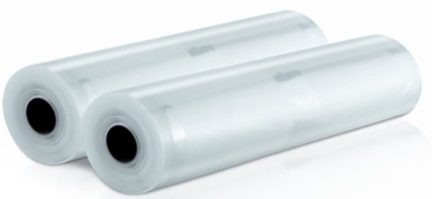
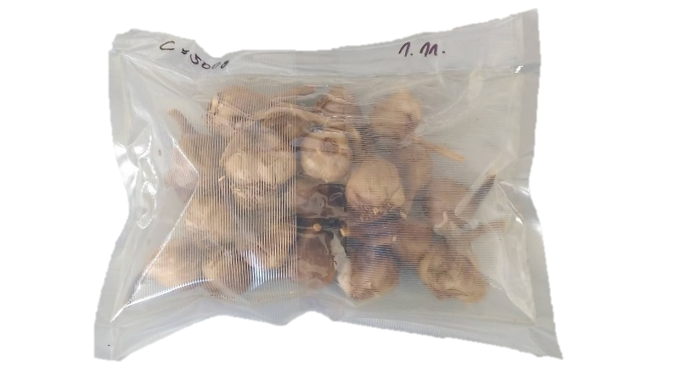
Na FZT JU „navrhnut“ inovovaný postup výroby černého česneku
  Využití sušárny → pouze regulace teploty
  Černé česneky vloženy do vakuovacích sáčků a byl odsátý vzduch
  Pytlíky vloženy do předehřáté sušárny
  Podstata inovace → vlhkost potřebná pro staření je získána
  z vody obsažené v česneku (nemusí se dodávat „zvenčí“)
Výsledek: snížení nákladů na pořízení drahé klima-komory při zachování kvalitativních parametrů ČČ
Chráněno Patentem reg. č. 308653 a Užitným vzorem reg. č. 34375 (licence prodána Black Garlic Czech, s.r.o., 5. 2. 2021)

Slide 6
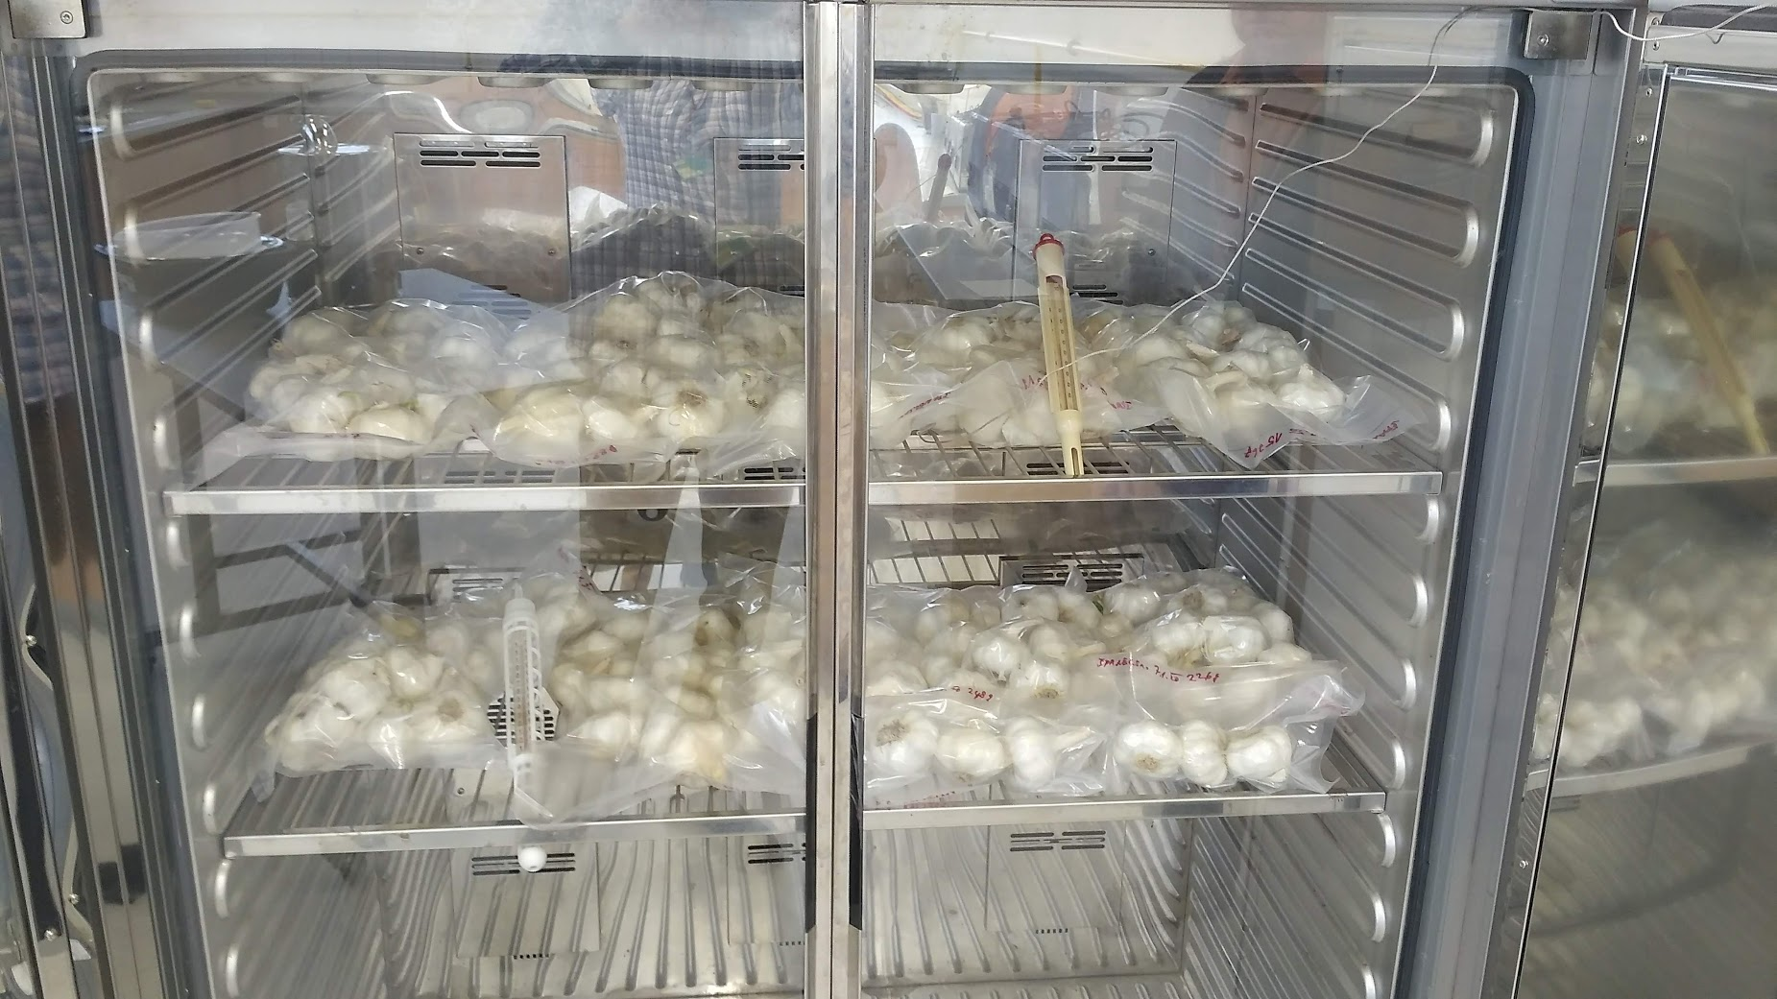
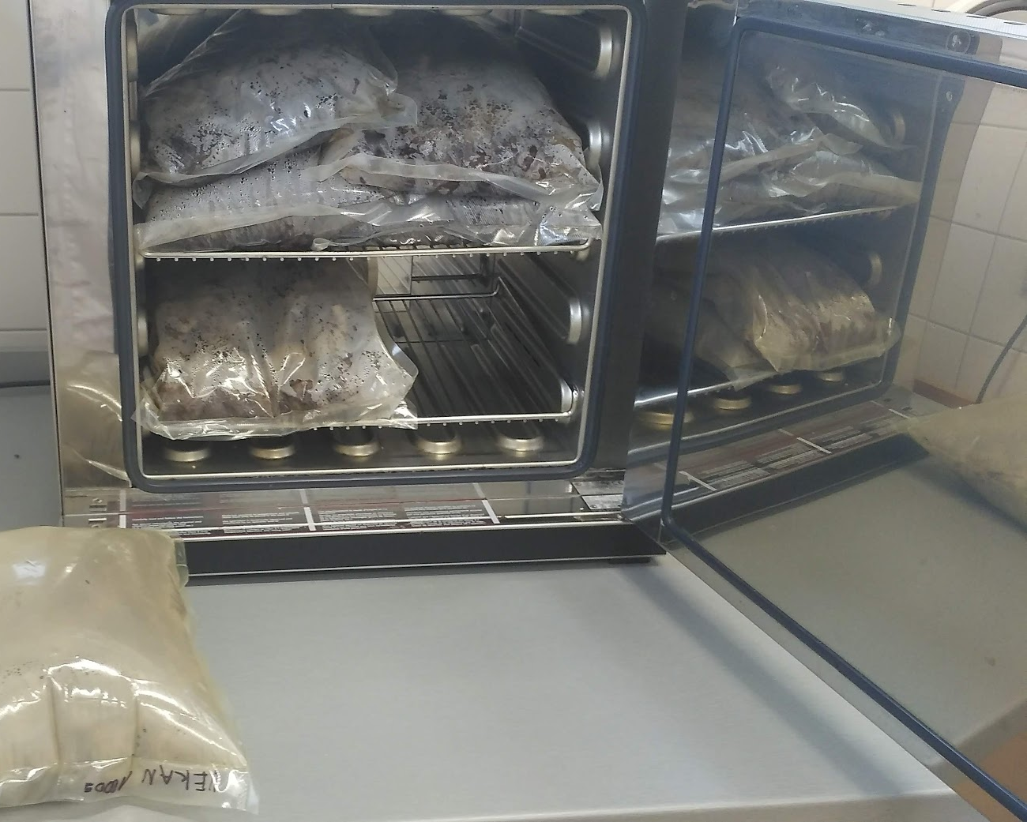
Ukázka výroby

Slide 7
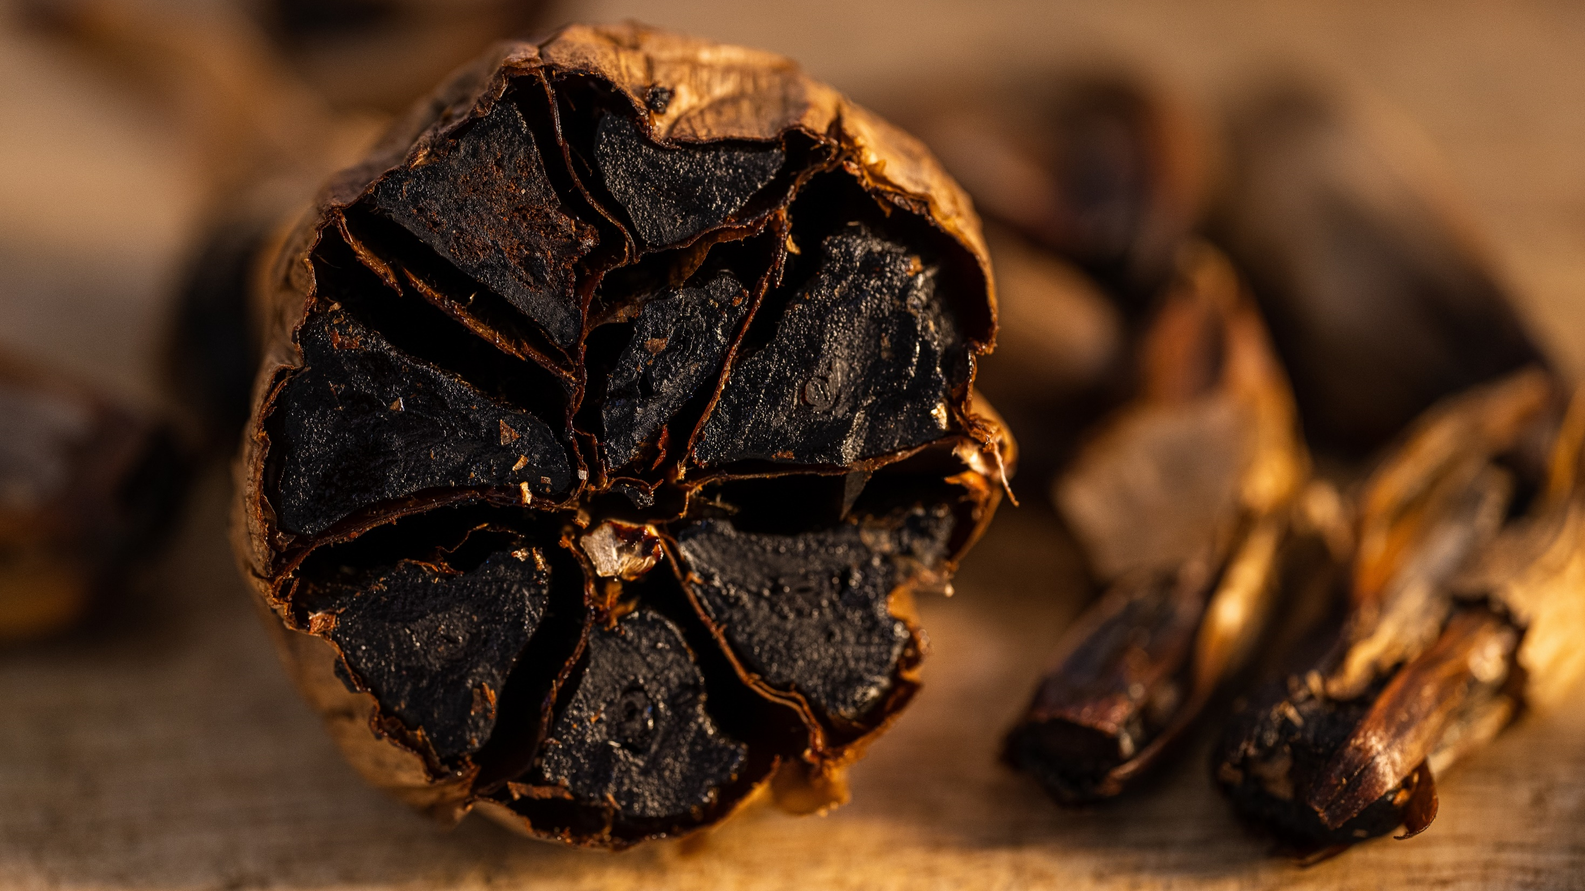
Děkuji za pozornost!
Děkuji za pozornost

